Slide 1
なかろく はいく コンテスト

Slide 2
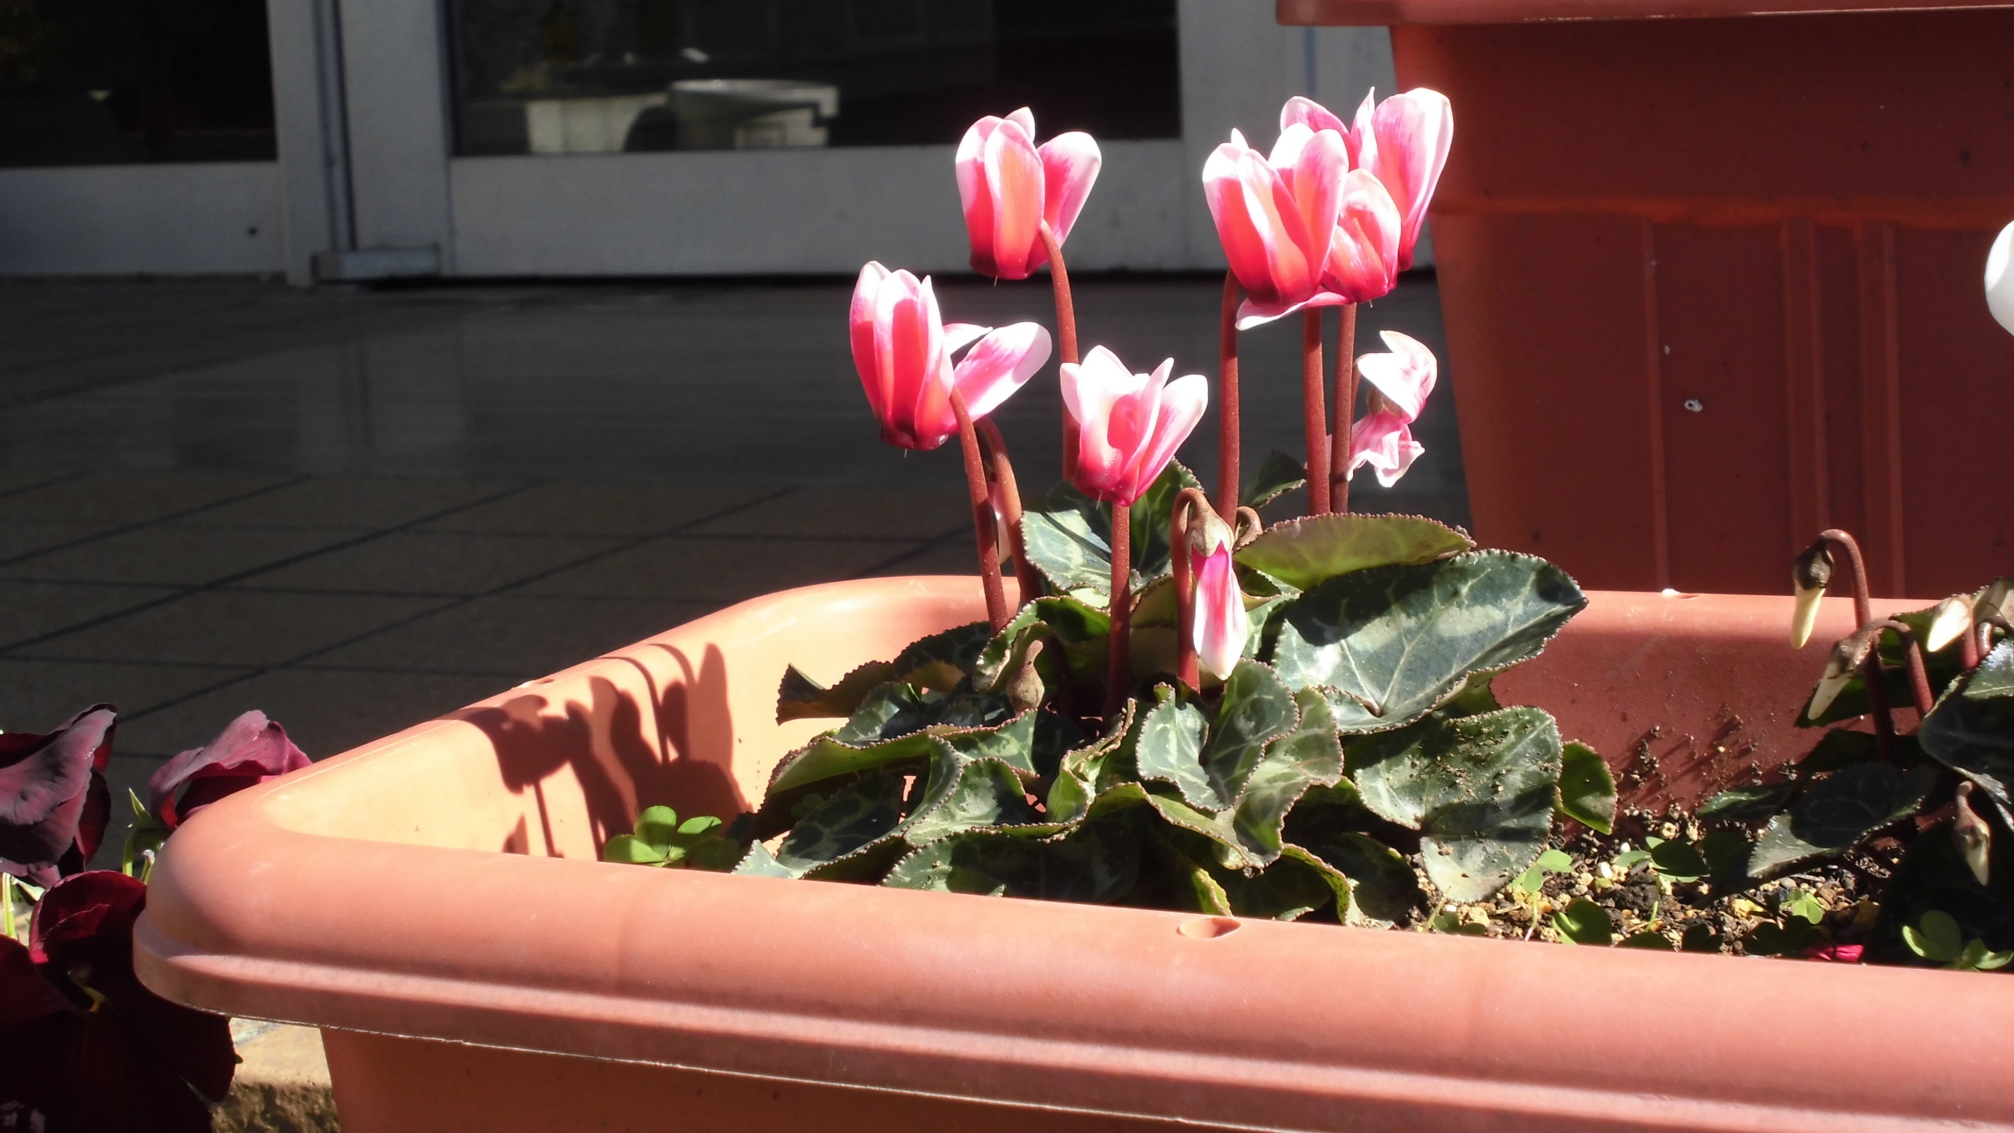
凛として子を待つ朝のシクラメン
箒子(しゅうし)

Slide 3
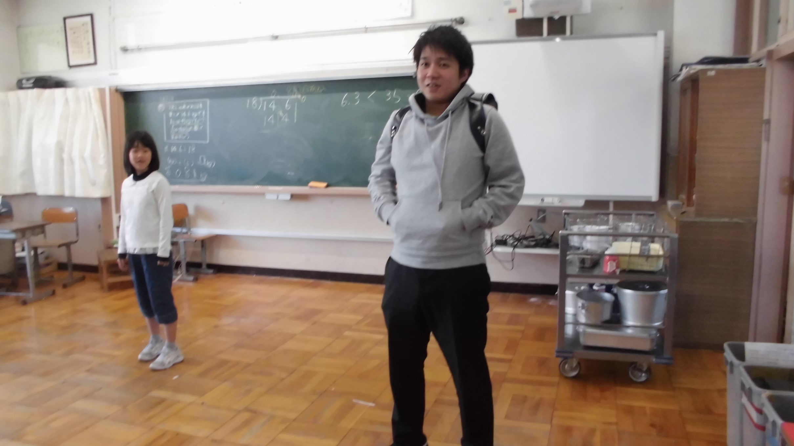
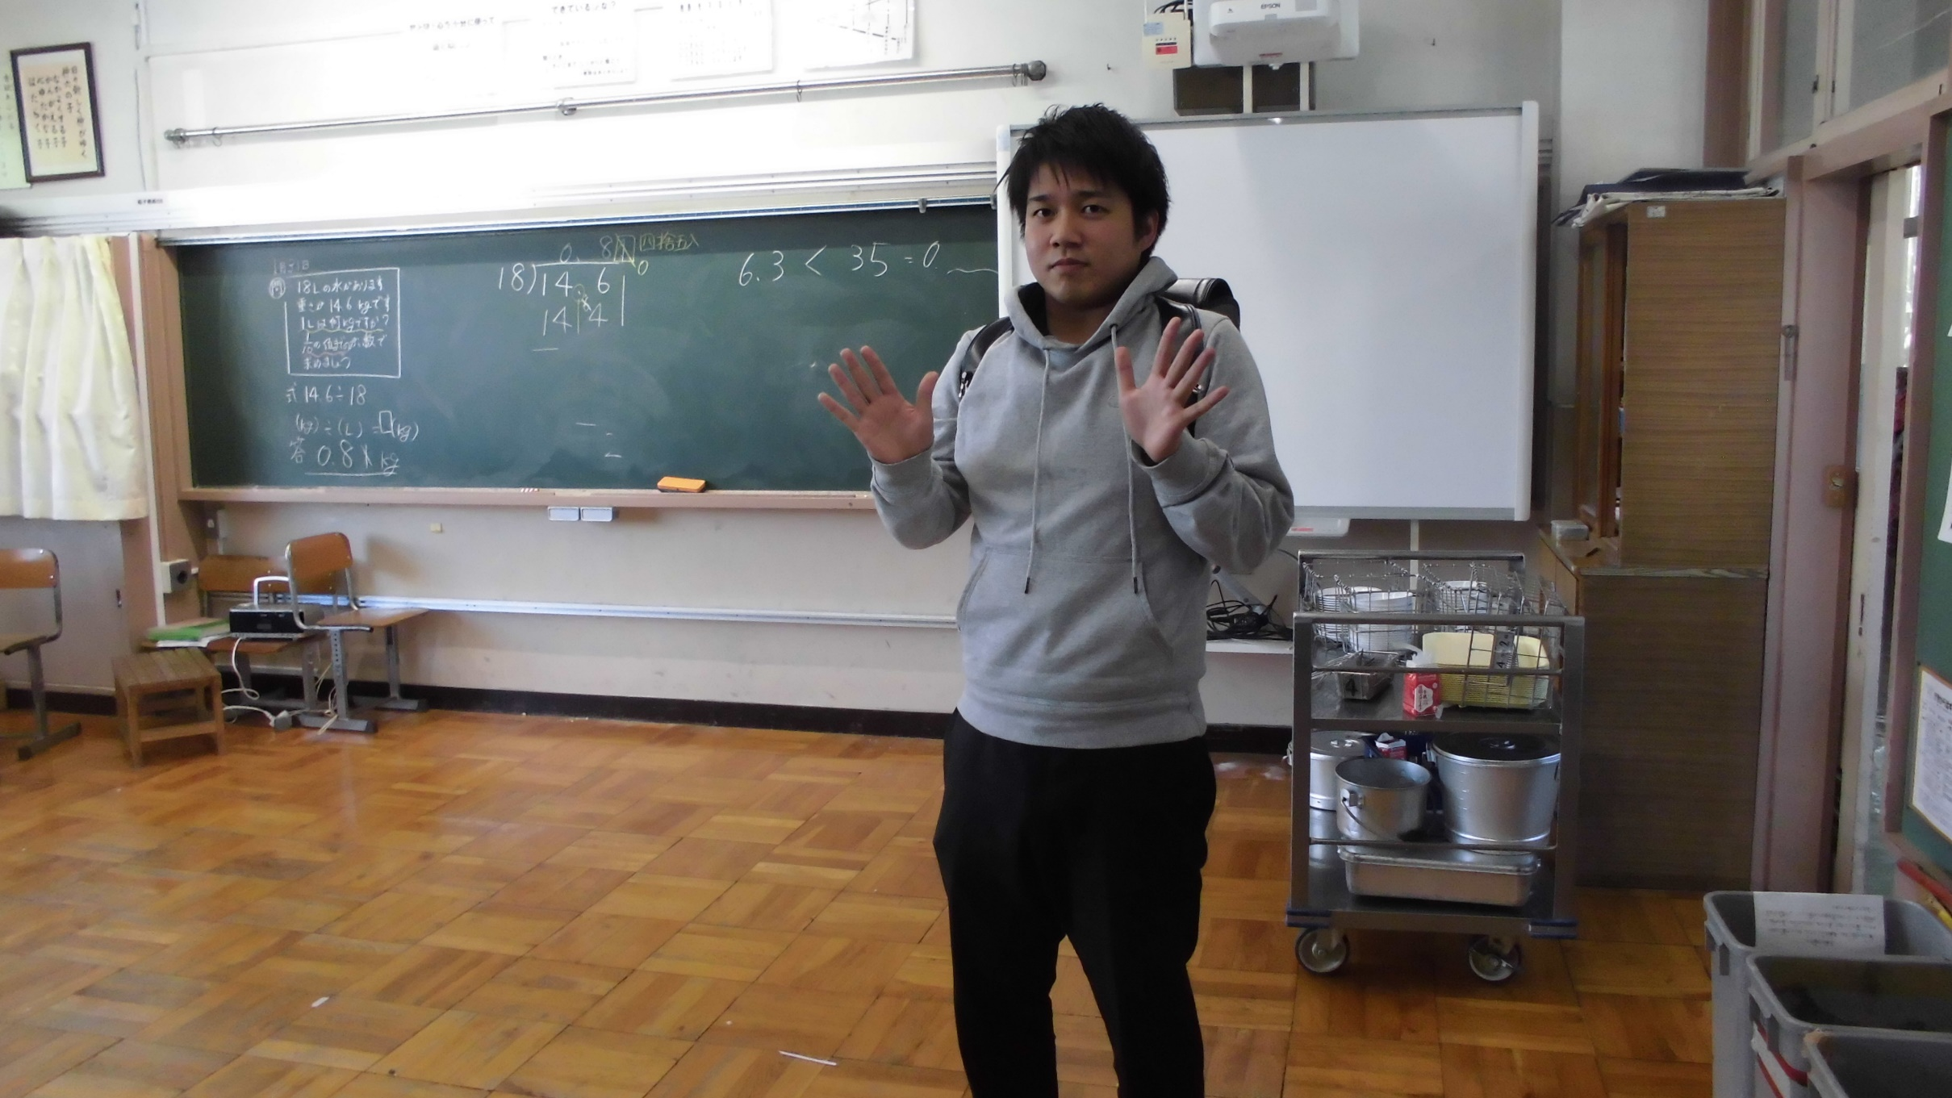
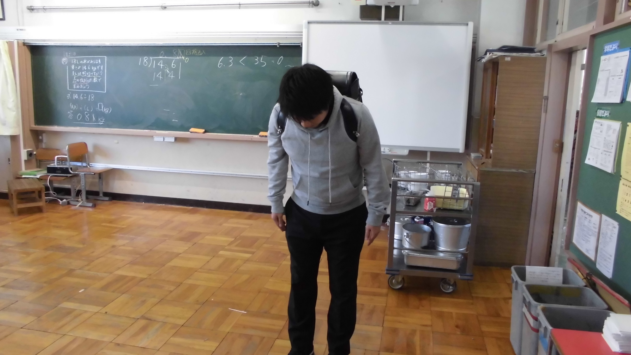
箒子 きねんすべき だい１作
ポケットマン 慌て手を出し 寒の辞儀

Slide 4
俳句（はいく）
見たものや 感じたことを
みじかいことばで あらわす
よりよいことばを えらぶ

Slide 5
箒子の俳句の先生
港子（こうし）先生

